Slide 1
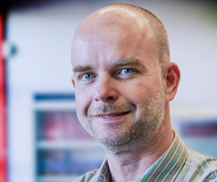
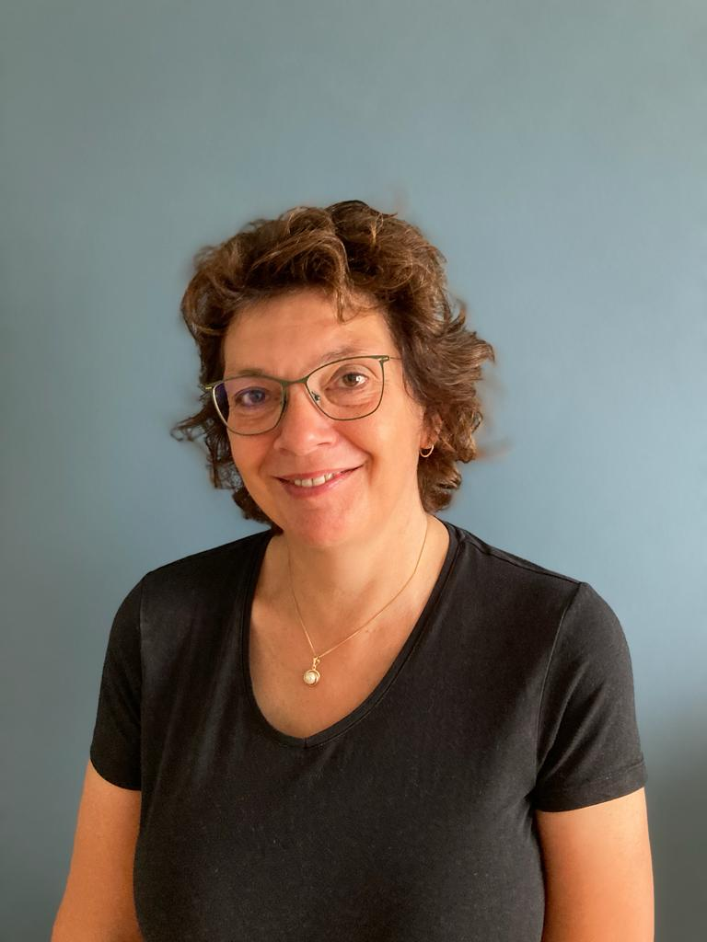
Presentatie Lezen tijdens de les
Annemieke Bonnema en Conrad Berghoef

Slide 2
Annemieke en Conrad
Docent Nederlands bij ROC Rivor in Tiel
Lid examencommissie
Lid vaststellingscommissie 2F Nederlands CvTE
Lezen tijdens de les is kleinschalig opgezet.
Klein budget
Docent Nederlands bij Firda (voorheen ROC Friese Poort)
MBO-docent van het jaar 2017
Columnist bij MBO-today
Leraar op de fiets

Slide 3
Ga even staan als je…..
Een taaldocent bent
Een vakdocent bent
Begeleider/ondersteuner bent
Teamleider bent
Een bibliothecaris bent
Nog niet bent opgestaan
Zit je aan tafel met een gemengd gezelschap?

Slide 4
Hoe is Annemieke gestart met lezen tijdens de les?
Budget gekregen om voor ongeveer 1000 euro aan boeken aan te schaffen.
Een boekenkast omgetoverd tot boekenkar.
Van elk genre een aantal boeken aangeschaft.
Online een meeting gehad met verschillende docenten Nederlands.
Een leeslijst van Conrad gehad, daar nog wat boektitels vanaf gehaald.
Veel boeken tweedehands aangeschaft.

Slide 5
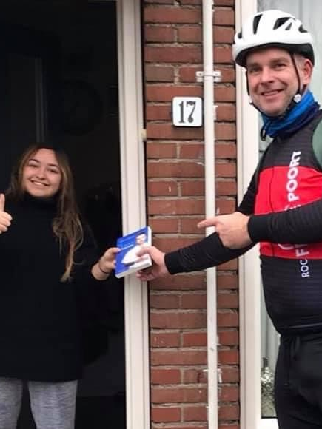
Hoe is Conrad gestart met lezen tijdens de les?
In 2017 na verwoede pogingen tot boekverslagen en –presentaties;
Geïnspireerd door Deltion;
Collectie opgebouwd door kringloop, eigen boeken en aanschrijven Tweede Kamerleden;
Uiteindelijk via subsidie plaatselijke boekenhandel lijst laten samenstellen (en gekocht, uiteraard);
In coronatijd: op de fiets.

Slide 6
TIPS voor lezen tijdens de les?
Waar moet je aan denken?
Start van de les
Klassikaal hetzelfde boek lezen
Voorlezen om interesse op te wekken voor een boek
Wat vertellen over de boeken die je bij je hebt

Slide 7
De boekenkar

Slide 8
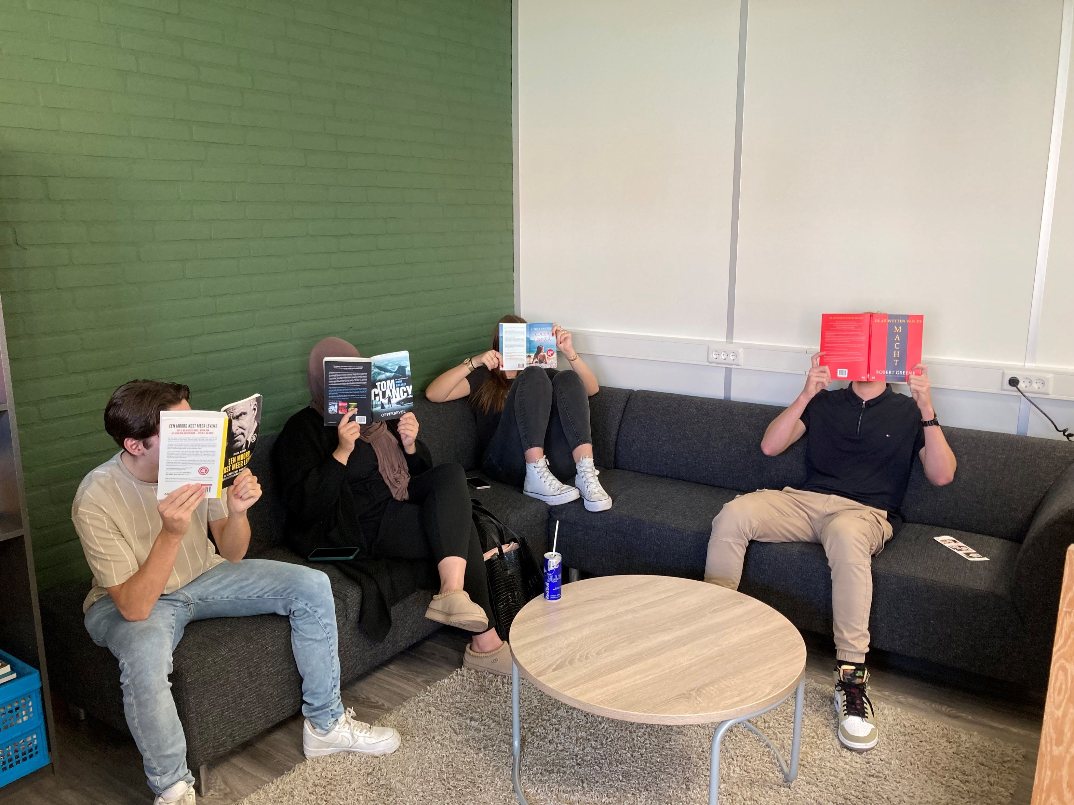
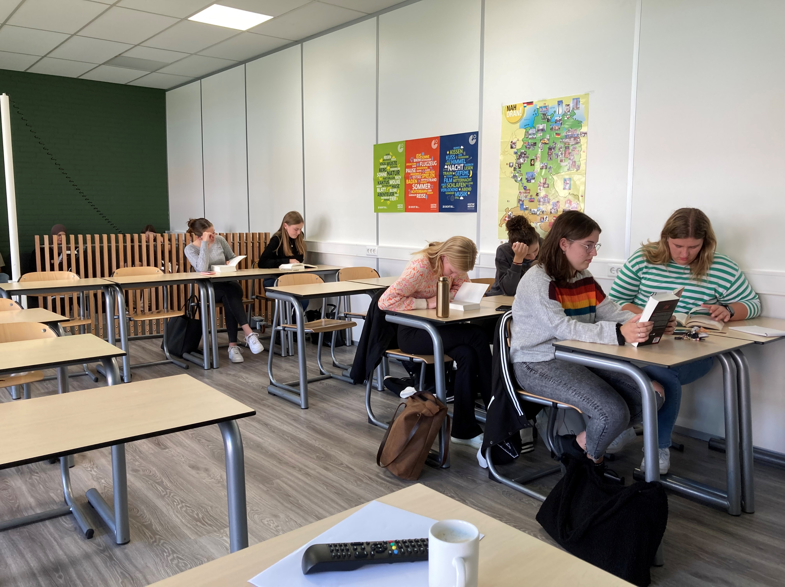

Slide 9
Genres
Oorlog en vrede
Romantische boeken
Waargebeurd
Thriller – spannende boeken
Sportboeken
Boeken die verfilmd zijn
Young adult boeken

Slide 10
Workshop
Leeslijsten maken per genre via een link.
Uiteindelijk plaatsen we de lijst op Facebook in de groep Lezen tijdens de les in het MBO
Je deelt de titels en schrijvers die je kan bedenken van het genre dat je gekozen hebt.
Je geeft een korte beschrijving van het boek.
Welke goede tip heb je?

Slide 11
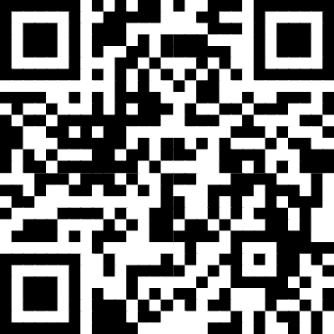
Workshop
Ga naar: https://tinyurl.com/leestipsmboleest

Slide 12
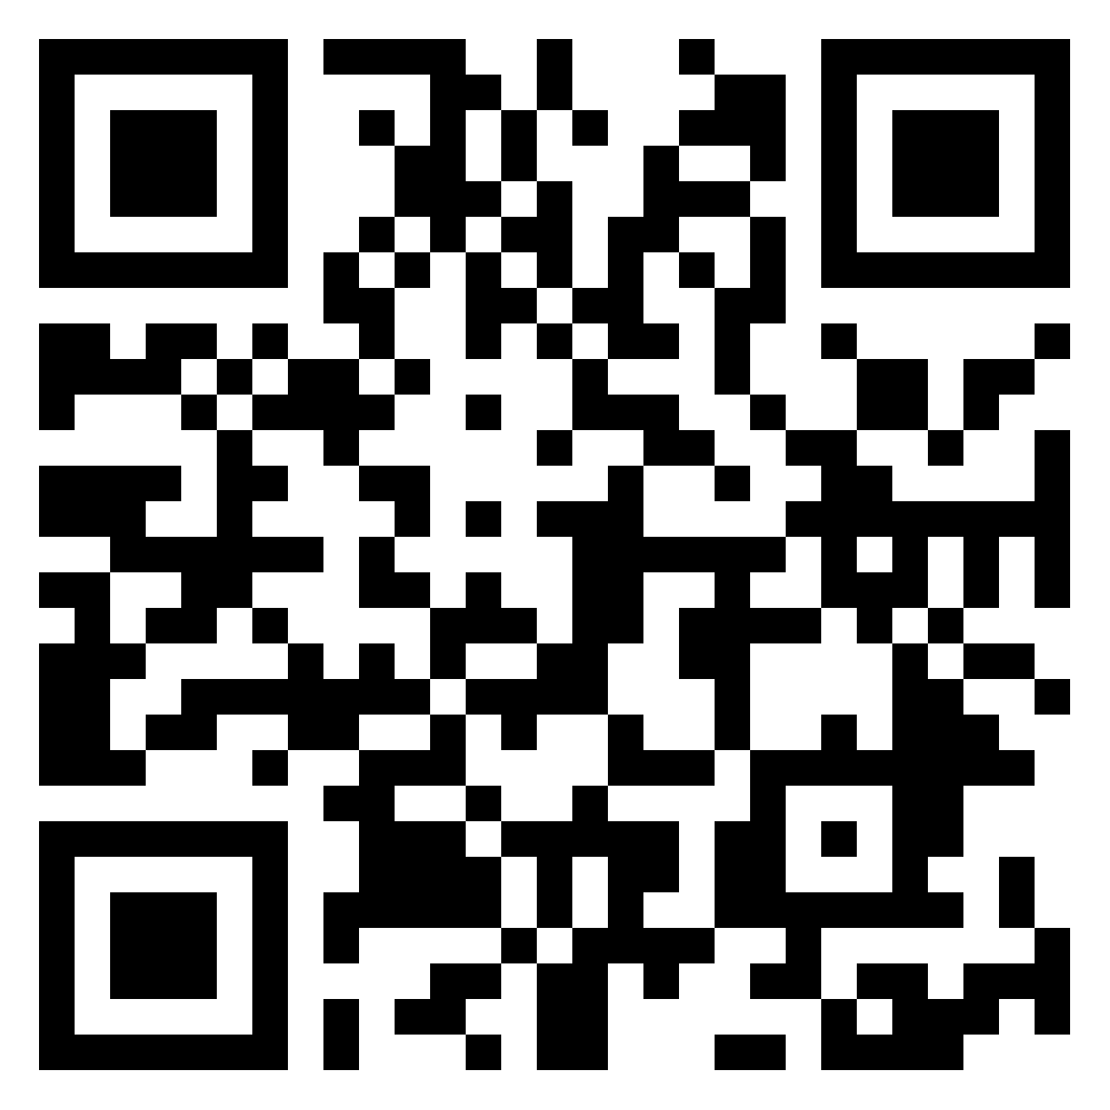
Workshop
Plan B: een padlet https://padlet.com/cberghoef/leeslijst-mbo-5ogimrmn4jgukq36

Slide 13
Doel van de workshop
Uiteindelijk verlaat je het lokaal met een up to date leeslijst, waarop de tips van jezelf en van anderen staan.
Vergeet geen lid te worden van de facebookgroep Lezen tijdens de les in het MBO.

